Slide 1
Repaso lo aprendido... Medios de comunicación masivos.
1.- Los medios de comunicación masivos, su propósito y tipos.
2.- Estereotipos en los medios de comunicación masivos , propósito y tipos.
3.- Textos argumentativos, propósito y tipos.
PROGRAMA DE INTEGRACIÓN ESCOLAR.

Slide 2
Objetivo trabajado.
OA 20: Comprender, comparar y evaluar textos orales y audiovisuales tales como exposiciones, discursos, documentales, noticias, reportajes, etc., considerando:
• su postura personal frente a lo escuchado y argumentos que la sustenten
• los temas, conceptos o hechos principales
• una distinción entre los hechos y las opiniones expresadas
• diferentes puntos de vista expresados en los textos.

Slide 3
Los medios de comunicación masivos
Son aquellos medios tecnológicos, que sirven para enviar mensajes, que van dirigidos a una gran cantidad de público
- Tienen la facultad de influir en la opinión pública
Tienen como propósito
Educar
Entretener
Informar
Formar opinión
Incluyen la prensa escrita, cine, internet, radio, televisión.

Slide 4
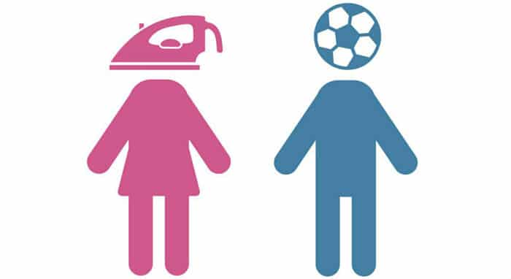
Estereotipos en los medios de comunicación masivos.
Los estereotipos son imágenes o ideas simplificadas , construidas en base a pocos elementos de un concepto, sin profundizar en sus detalles.
Su propósito dependerá de la idea que se quiera transmitir por medio de la generalización de un concepto.
Idea que puede tener una connotación positiva o negativa.
Hay estereotipos, raciales, etarios, de género y de clases sociales.

Slide 5
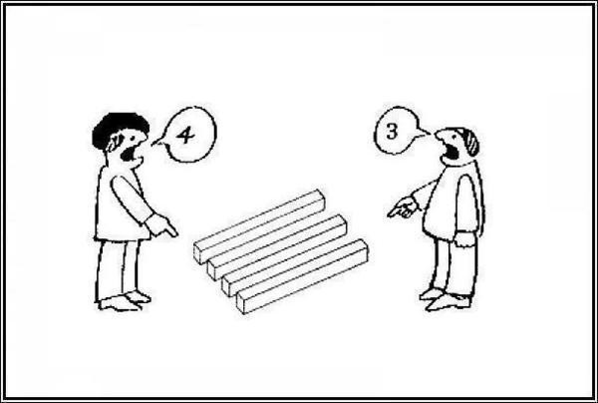
Los textos argumentativos
Son textos que expresan o debaten opiniones, con el fin de persuadir al lector.
Tienen como propósito
Defender una postura “tesis”
Ensayos, textos periodísticos (editoriales, artículos de opinión) debates, coloquios.

Slide 6
Buen trabajo!
Colegio República Argentina O’Carrol # 850- Fono 72- 2230332 Rancagua

